Slide 1
NTP設定教學
資訊工業策進會

Slide 2
Outline
修改 ntp server 設定

Slide 3
修改既有IP設定
步驟1. 連線進入到IPC, 輸入指令: cd /the-gateway, 按下enter, 然後輸入指令 ls -l, 按下enter, 會看到有一個檔案為 timesync.sh.
步驟2. 點選Edit Connections

Slide 4
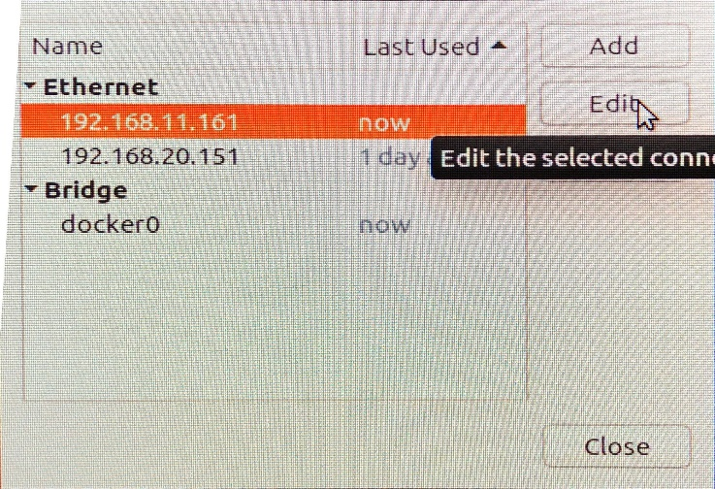
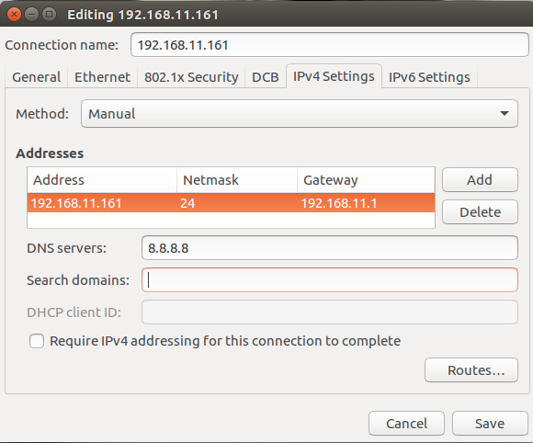
修改既有IP設定 Cont.
步驟3. 點選欲修改的IP. 然後點選"Edit"
步驟4. 至IPv4 Settings分頁.
編輯Connection Name
修改IP, Netmask, Gateway
按下"Save"

Slide 5

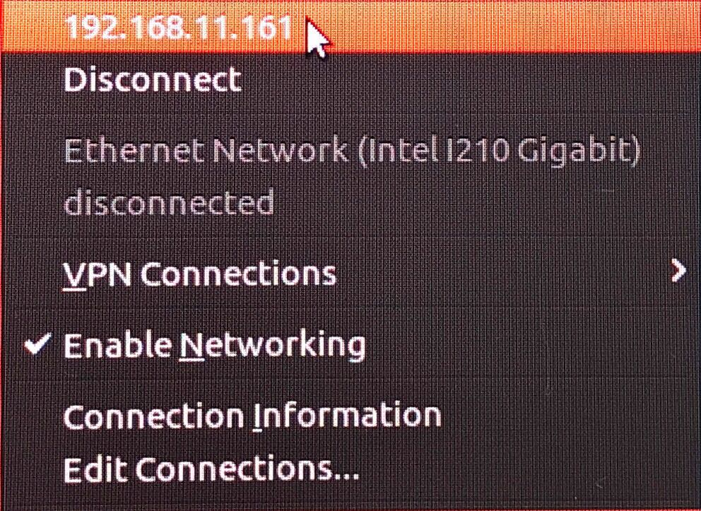
修改既有IP設定 Cont.
步驟5. 回到Network Connections視窗(如下圖)，再按下"Close"
步驟6. 完成以上步驟後, 再點選步驟1的上下箭頭圖示，將剛剛設定完成的IP點選一次, 就能夠以新設定的IP做聯網

Slide 6
注意事項
在新增/修改IP時，要注意到，每一台IPC只能設定一組gateway，不能有兩組gateway，不然會有連線上的問題
Notes:
1

